Slide 1
Алгоритмы и структуры данных
Лекция 13
Сложность алгоритмов и асимптотические оценки
Алгоритмы сортировки (начало)
18.11.2014
Сортировка 1

Slide 2
Анализ алгоритмов:
анализ корректности,
анализ точности вычислений,
анализ потребляемых алгоритмом ресурсов
и т.п.
Анализ сложности алгоритма - процесс исследования эффективности алгоритма.
Эффективность алгоритма характеризуется двумя основными параметрами:
временем выполнения алгоритма,
объемом потребной памяти (оперативной или внешней).
18.11.2014
Сортировка 1

Slide 3
Время выполнения программы,
реализующей алгоритм, может быть измерено.
Результаты измерения будут зависеть от нескольких факторов, например:
от быстродействия конкретного компьютера (процессора);
от тщательности разработки и степени оптимизации программной реализации алгоритма;
от типа системы программирования (компилятора и исполняющей системы);
от особенностей хронометрирования реального времени исполнения программы.
Общая функциональная зависимость времени счета от размера задачи (как быстро время счета растет с увеличением размера задачи).
18.11.2014
Сортировка 1

Slide 4
Размер задачи = размер входных данных.
Например, при обработке одномерного массива a[0..n-1] размер задачи = n.
Базовые операции (например, сравнения и перестановки элементов).
Функциональная зависимость T(n) времени счета от размера задачи выражаются с точностью до мультипликативной константы.
Считаем, что все «мешающие» факторы суммарно влияют только на величину константы, но не на вид функциональной зависимости T(n).
T(n) = С f (n)
18.11.2014
Сортировка 1

Slide 5
Приближенные значения некоторых функций, встречающихся при анализе алгоритмов
n | log₂ n | n | n log₂ n | n² | n³ | 2^{n} | n!
10 | 3.3 | 10 | 3.3⋅10¹ | 10² | 10³ | 10³ | 3.6⋅10⁶
10² | 6.6 | 10² | 6.6⋅10² | 10⁴ | 10⁶ | 1.3⋅10³⁰ | 9.3⋅10¹⁵⁷
10³ | 10 | 10³ | 1.0⋅10⁴ | 10⁶ | 10⁹ | 1.05⋅10³⁰¹ | 4⋅10²⁵⁶⁷
10⁴ | 13 | 10⁴ | 1.3⋅10⁵ | 10⁸ | 10¹²
10⁵ | 17 | 10⁵ | 1.7⋅10⁶ | 10¹⁰ | 10¹⁵
10⁶ | 20 | 10⁶ | 2.0⋅10⁷ | 10¹² | 10¹⁸
18.11.2014
Сортировка 1

Slide 6
Изменение размера задачи, решаемой за 1 час, при увеличении быстродействия компьютера
Функция T(n) | Размер задачи при решении на …
 | эталонном компьютере | компьютере в 10 раз более быстром | компьютере в 100 раз более быстром | компьютере в 1000 раз более быстром
n | N₂ | 10 N₂ | 100 N₂ | 100 N₂
n log₂ n | N₃ | 8.7 N₃
n² | N₄ | 3.16 N₄ | 10 N₄ | 31.6 N₄
n³ | N₅ | 2.15 N₅ | 4.64 N₅ | 10 N₅
2^{n} | N₆ | N₆ + 3.3 | N₆ + 6.64 | N₆ + 9.97
n! | N₇
18.11.2014
Сортировка 1

Slide 7
Изменение времени счета при изменении размера задачи
Пусть требуется решить задачу в два раза большего размера. Как увеличится при этом время решения?
Для функции log₂ n увеличение составит всего одну единицу времени.
Для функции n значение увеличится в 2 раза
Для функции n log₂ n – чуть больше, чем в 2 раза
Для функции n² – в 4 раза
Для функции n³ – в 8 раз
Для функции 2^{n} время возрастет в квадрате, поскольку если T(n) = 2^{n}, то T(2n) = 2^{2n} =(2^{n})² = T²(n).
18.11.2014
Сортировка 1

Slide 8
Асимптотические оценки
Обозначение О(f(n))
Для указания множества функций, которые не более чем в постоянное число раз превосходят f (n) при достаточно большом n, используется обозначение О большое: О(f(n)).
Cf(n)
g(n)
n
n₀
Запись g (n) ∈ О(f(n)) означает, что существуют вещественная константа C > 0 и натуральная константа n₀ , для которых g (n) ≤ C f (n) при всех n ≥ n₀ .
18.11.2014
Сортировка 1

Slide 9
Асимптотические оценки
Обозначение Ω(f(n))
Для указания множества функций, которые не менее чем в постоянное число раз превосходят f (n) при достаточно большом n, используется обозначение Омега большая: Ω(f (n)).
g(n)
Cf(n)
n
n₀
Запись g(n) ∈ Ω(f(n)) означает, что существуют вещественная константа C > 0 и натуральная константа n₀ , для которых g (n) ≥ C f (n) при всех n ≥ n₀.
18.11.2014
Сортировка 1

Slide 10
Асимптотические оценки
Обозначение Θ(f(n))
Для указания множества функций того же порядка, что и f (n) при достаточно большом n, используется обозначение Тэта большая: Θ(f (n)).
C₂f(n)
g(n)
C₁f(n)
n
n₀
Запись g(n) ∈ Θ(f (n)) означает, что существуют вещественные константы C₁ > 0 и C₂ > 0 и натуральная константа n₀ , для которых C₁ f (n) ≤ g (n) ≤ C₂ f (n) при всех n ≥ n0.
18.11.2014
Сортировка 1

Slide 11
Асимптотические оценки
Обозначение o(f(n))
Для указания множества функций, таких, что
lim _{n→∞} (g (n)/f(n)) = 0.
О малое: o(f(n)).
Запись g (n) ∈ o(f(n)) означает, что для всех вещественных констант C > 0 существует натуральная константа n₀ , при которой g (n) ≤ C f (n) при всех n ≥ n₀ .
18.11.2014
Сортировка 1

Slide 12
Простые примеры
Пример 1.
50n + 13 ∈ O(n²).
Действительно, т. к. 50n + 13 ≤ 50n + 50 = 50(n + 1) ≤ 50n² при n ≥ 2,
то можно положить С = 50 и тогда 50n + 13 ≤ Cn² при n ≥ n₀ и n₀ = 2.
Пример 2.
50n + 13 ∈ O(n).
Действительно, т. к. 50n + 13 ≤ 100n , то можно положить С = 100 и n₀ = 1.
18.11.2014
Сортировка 1

Slide 13
Простые примеры (продолжение)
Пример 3.
n³ ∈ Ω(n²).
Действительно, если положить С = 1 и n₀ = 1, то n³ ≥ Cn².
Пример 4.
n³ ∈ Ω(n³).
Действительно, достаточно взять 0 < С < 1 и n₀ = 1, чтобы выполнялось n³ ≥ Cn³.
18.11.2014
Сортировка 1

Slide 14
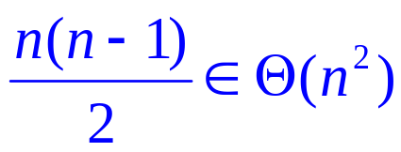
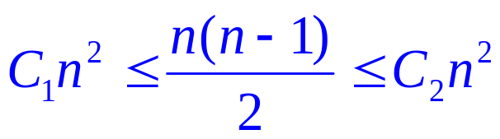
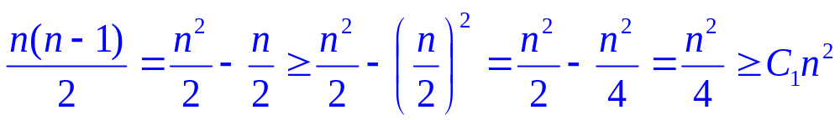
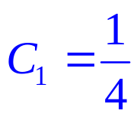
Простые примеры (продолжение)
Пример 5.
Требуется показать, что найдутся такие C₁ и C₂, что при n ≥ n₀ будет выполнено
Действительно, во-первых,
при
и n₀ = 2.
18.11.2014
Сортировка 1

Slide 15
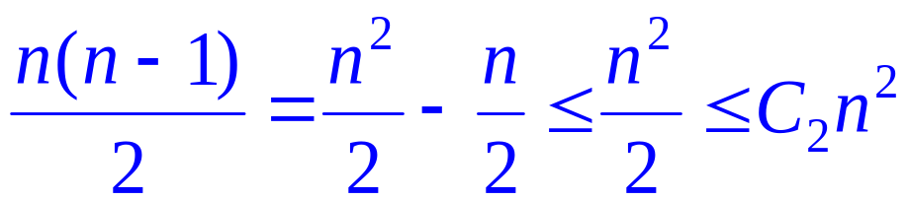
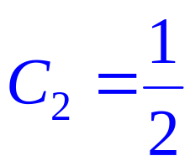
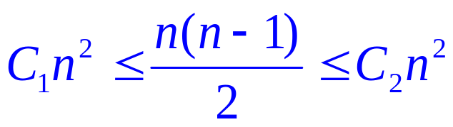
Пример 5 (продолжение)
Во-вторых,
при
и n₀ = 2.
18.11.2014
Сортировка 1

Slide 16
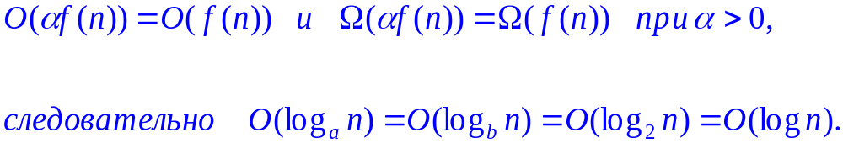
Замечание об основании логарифмов в асимптотических оценках
Поскольку
и
18.11.2014
Сортировка 1

Slide 17
Примечание:
Верхние оценки – О(f(n))
Нижние оценки - Ω(f(n))
18.11.2014
Сортировка 1

Slide 18
Сортировка
  Постановка задачи
  Простые алгоритмы сортировки
    Сортировка выбором
    Сортировка обменами
    Сортировка вставками
18.11.2014
Сортировка 1

Slide 19
1. Постановка задачи сортировки (упорядочения)
Дан массив ordinal a [n]
Отрезок (сегмент) массива a[p..q) упорядочен:
Sort (a, p, q) ≡ (∀ i: p < i < q: a[i-1] ≤ a[i])
По возрастанию < (строго <, не строго ≤ ), по неубыванию ≤
Предусловие: a[0..n-1] = a0[0..n-1]
Постусловие: Sort (a, 0, n-1) & & Перестановка(a[0..n-1], a0[0..n-1]),
где Перестановка(a[0..n-1], a0[0..n-1]) ≡
(∀ i: 0 ≤ i < n: (N j: 0 ≤ j < n: a[ i ] = a0[ j ] ) =
= (N j: 0 ≤ j < n: a[ i ] = a [ j ] ) )
18.11.2014
Сортировка 1

Slide 20
Сортировка выбором
Идея сортировки выбором (selection sort) :
на каждой итерации находится наименьший из еще не упорядоченных элементов (при этом каждый из ранее упорядоченных элементов заведомо меньше каждого из еще не упорядоченных)
затем он перемещается в конец отсортированной части последовательности.
for (uns i=0; i<n1; i++) // n1==n-1
{
//выбор очередного минимума и его перестановка (обмен)
ТЕЛО ЦИКЛА
}
18.11.2014
Сортировка 1

Slide 21
2. Простые алгоритмы сортировки.
    2.1. Сортировка выбором (selection sort)
    Идея. Пример. Список (удаление и вставка)
упОрядочИвание аупОрядочИвние авупОрядочИние авдупОряочИние авдеупОряочИни авдеИупОряочни авдеИиупОряочн | авдеИинупОряоч авдеИинОупряоч авдеИинОоупряч авдеИинОопуряч авдеИинОопруяч авдеИинОопруяч авдеИинОопручя
Устойчивость сортировки – сохранение относительного порядка элементов с равными ключами
18.11.2014
Сортировка 1

Slide 22
Сортировка выбором
    Пример.
    Массив (обмен элементов).
упОрядочИвание апОрядочИвуние авОрядочИпуние авдряОочИпуние авдеяОочИпунир авдеИОочяпунир авдеИиочяпунОр | авдеИинчяпуоОр авдеИинояпучОр авдеИиноОпучяр авдеИиноОпучяр авдеИиноОпрчяу авдеИиноОпруяч авдеИиноОпручя
18.11.2014
Сортировка 1

Slide 23
Сортировка выбором
    Инвариант внешнего цикла (в точке пред телом цикла):
0
i
n-1
Все наименьшие (упорядочены)
Остальные
(a[0..i) ≤ a[i..n)) & Sort (a, 0, i) & (0 ≤ i < n)
Если во внутреннем цикле ищем первое вхождение минимума, то сортировка в списке устойчивая, а в массиве неустойчивая
18.11.2014
Сортировка 1

Slide 24
Сортировка выбором
template <typename T, typename E>
void sortMin(T &a) // ≈ typedef E T [Max_n] ;
{ uns n = nElements(a);
uns n1 = n-1;
E w;
for (uns i=0; i<n1; i++)
{ uns k = i;
for (uns j=i+1; j<n; j++)
if (a[j]<a[k]) k=j;
w = a[k]; a[k] = a[i]; a[i] = w; // обмен a[i] и a[k]
}
}
18.11.2014
Сортировка 1

Slide 25
Сортировка выбором
uns n = nElements(a);
uns n1 = n-1;
E w;
for (uns i=0; i<n1; i++)
{ uns k = i;
for (uns j=i+1; j<n; j++)
if (a[j]<a[k]) k=j; // a[k] - минимум среди a[i],...,a[n-1]
w = a[k]; a[k] = a[i]; a[i] = w; // обмен a[i] и a[k]
    // инвариант цикла по i: a[0..i ] – все наименьшие из a[0..n-1], // упорядочены на своих окончательных местах
    }
18.11.2014
Сортировка 1

Slide 26
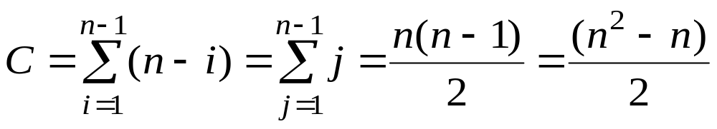
Анализ алгоритма сортировки выбором
Пусть С_{i} – число сравнений при выборе минимального элемента на i-ом шаге внешнего цикла
(в сегменте из (n – i + 1) элементов).
С_{i} = n – i
Суммарно по всем шагам:
число сравнений
18.11.2014
Сортировка 1

Slide 27
Анализ алгоритма сортировки выбором
Пусть M_{i} – число перестановок на i-ом шаге,
включая обновления текущего минимума
(в сегменте из (n – i + 1) элементов).
В худшем случае
(обратно упорядоченный массив):
M_{i} =(n – i) + 3
Тогда суммарно по всем шагам (i∈1..n−1):
M_{max}= (n² – n)/2 + 3(n – 1)
18.11.2014
Сортировка 1

Slide 28
Анализ алгоритма сортировки выбором
В среднем:
Вероятность того, что произойдет обновление
текущего минимума
на j-ом шаге внутреннего цикла = 1/(j − i + 1)
(любой, в том числе последний из (j − i + 1) элементов - минимальный).
0
i
n-1
Все наименьшие (упорядочены)
j ∈ (i + 1)..(n-1)
На j-ом шаге обновляем (или не обновляем) текущий минимум среди (j − i + 1) элементов
18.11.2014
Сортировка 1

Slide 29
Анализ алгоритма сортировки выбором
В среднем (продолжение):
Т.о. за i-й шаг внешнего цикла среднее число перемещений (мат.ожидание) во внутреннем цикле
M_{i} = 1/2 + 1/3 + 1/4 +… + 1/(n-i+1) = H_{n-i+1} -1,
где частичная сумма гармонического ряда
H_{k}= 1 + 1/2 + 1/3 + … + 1/k.
Известно, что H_{k}= ln k + γ + 1/(2k) +... ,
где γ - постоянная Эйлера.
Итак, за i-й шаг внешнего цикла среднее число присваиваний M_{i}+3 или
H_{n-i+1} -1+3= H_{n-i+1} +2 ≈ ln (n-i+1) + γ +2
18.11.2014
Сортировка 1

Slide 30
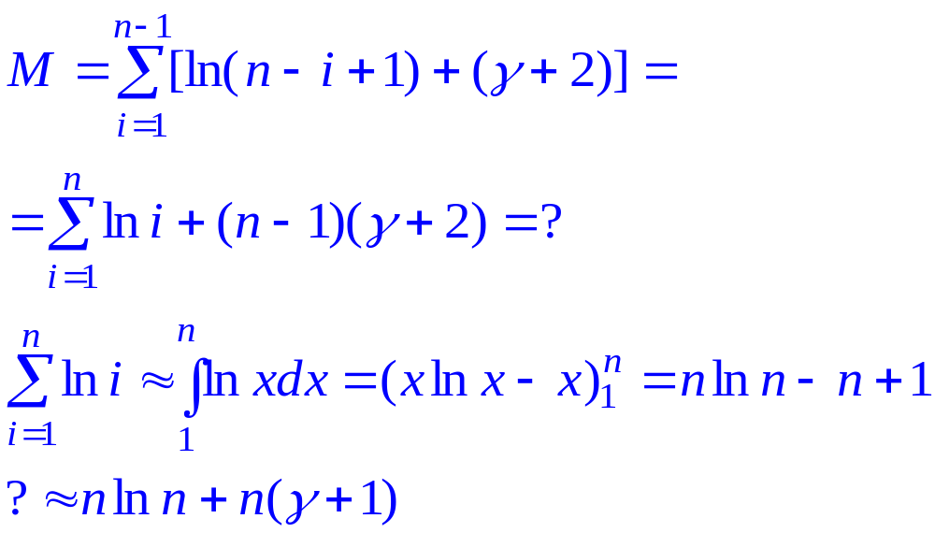
Анализ сортировки выбором в среднем
Т.о. в среднем за весь внешний цикл суммарное число перестановок есть
Сортировка выбором требует сравнений О(n²), а перестановок в худшем случае О(n²) и в среднем О(n log n)
18.11.2014
Сортировка 1

Slide 31
Алгоритм сортировки выбором
Полезное изображение работы алгоритмов сортировки
Пусть множество значений a[0..n-1] ≡ {0..n-1}.
Примеры:
0 | 1 | 2 | 3 | 4 | 5 | 6 | 7 | 8 | 9 | 10 | 11 | 12 | 13 | 14
0 | 1 | 2 | 3 | 4 | 5 | 6 | 7 | 8 | 9 | 10 | 11 | 12 | 13 | 14
А
0 | 1 | 2 | 3 | 4 | 5 | 6 | 7 | 8 | 9 | 10 | 11 | 12 | 13 | 14
14 | 13 | 12 | 11 | 10 | 9 | 8 | 7 | 6 | 5 | 4 | 3 | 2 | 1 | 0
Б
0 | 1 | 2 | 3 | 4 | 5 | 6 | 7 | 8 | 9 | 10 | 11 | 12 | 13 | 14
6 | 11 | 3 | 14 | 10 | 9 | 4 | 0 | 13 | 1 | 12 | 5 | 8 | 7 | 2
В
18.11.2014
Сортировка 1

Slide 32
Пример А: упорядоченный массив
a[i]
14
13
12
11
10
9
8
7
6
5
4
3
2
1
0
 | 0 | 1 | 2 | 3 | 4 | 5 | 6 | 7 | 8 | 9 | 10 | 11 | 12 | 13 | 14
Функция («график»)
( i, a[ i ])
i
18.11.2014
Сортировка 1

Slide 33
Пример Б: обратно упорядоченный массив
a[i]
14
13
12
11
10
9
8
7
6
5
4
3
2
1
0
 | 0 | 1 | 2 | 3 | 4 | 5 | 6 | 7 | 8 | 9 | 10 | 11 | 12 | 13 | 14
i
18.11.2014
Сортировка 1

Slide 34
Пример В:
«случайный» массив
a[i]
15 |  |  |  | 15
14 |  |  |  |  |  |  |  |  | 14
13 |  |  |  |  |  |  |  |  |  |  | 13
12 |  | 12
11 |  |  |  |  | 11
10 |  |  |  |  |  | 10
9 |  |  |  |  |  |  |  |  |  |  |  |  | 9
8 |  |  |  |  |  |  |  |  |  |  |  |  |  | 8
7 | 7
6 |  |  |  |  |  |  |  |  |  |  |  | 6
5 |  |  |  |  |  |  | 5
4 |  |  | 4
3 |  |  |  |  |  |  |  |  |  |  |  |  |  |  | 3
2 |  |  |  |  |  |  |  |  |  | 2
1 |  |  |  |  |  |  |  | 1
 | 1 | 2 | 3 | 4 | 5 | 6 | 7 | 8 | 9 | 10 | 11 | 12 | 13 | 14 | 15
Перенумерация
[1..n] ⇔ [0..n-1]
i
18.11.2014
Сортировка 1

Slide 35
Пример В:
«случайный» массив.
Состояние после первых 5 шагов внешнего цикла
a[i]
15 |  |  |  |  |  |  |  |  |  |  |  |  |  |  | 15
14 |  |  |  |  |  |  |  |  | 14
13 |  |  |  |  |  |  |  |  |  |  | 13
12 |  |  |  |  |  |  |  |  |  | 12
11 |  |  |  |  |  |  | 11
10 |  |  |  |  |  | 10
9 |  |  |  |  |  |  |  |  |  |  |  |  | 9
8 |  |  |  |  |  |  |  |  |  |  |  |  |  | 8
7 |  |  |  |  |  |  |  | 7
6 |  |  |  |  |  |  |  |  |  |  |  | 6
5 |  |  |  |  | 5
4 |  |  |  | 4
3 |  |  | 3
2 |  | 2
1 | 1
 | 1 | 2 | 3 | 4 | 5 | 6 | 7 | 8 | 9 | 10 | 11 | 12 | 13 | 14 | 15
i
18.11.2014
Сортировка 1

Slide 36
Пример В:
«случайный» массив.
Состояние после первых 10 шагов внешнего цикла
a[i]
15 |  |  |  |  |  |  |  |  |  |  |  |  |  |  | 15
14 |  |  |  |  |  |  |  |  |  |  |  |  | 14
13 |  |  |  |  |  |  |  |  |  |  | 13
12 |  |  |  |  |  |  |  |  |  |  |  | 12
11 |  |  |  |  |  |  |  |  |  |  |  |  |  | 11
10 |  |  |  |  |  |  |  |  |  | 10
9 |  |  |  |  |  |  |  |  | 9
8 |  |  |  |  |  |  |  | 8
7 |  |  |  |  |  |  | 7
6 |  |  |  |  |  | 6
5 |  |  |  |  | 5
4 |  |  |  | 4
3 |  |  | 3
2 |  | 2
1 | 1
 | 1 | 2 | 3 | 4 | 5 | 6 | 7 | 8 | 9 | 10 | 11 | 12 | 13 | 14 | 15
i
18.11.2014
Сортировка 1

Slide 37



Визуализация алгоритмов сортировки
http://www.sorting-algorithms.com/
18.11.2014
Сортировка 1

Slide 38
Простые алгоритмы сортировки
    2.2. Сортировка обменами («пузырьковая»)
1 проход | 2 проход | 3 проход | 4 проход
упОрядочИвание пуОрядочИвание пОурядочИвание пОруядочИвание пОруядочИвание пОрудяочИвание пОрудоячИвание пОрудочяИвание пОрудочИявание пОрудочИвяание пОрудочИваяние пОрудочИваняие пОрудочИванияе пОрудочИваниея | пОрудочИваниея ОпрудочИваниея ОпрудочИваниея ОпрудочИваниея ОпрдуочИваниея ОпрдоучИваниея ОпрдоучИваниея ОпрдоуИчваниея ОпрдоуИвчаниея ОпрдоуИвачниея ОпрдоуИванчиея ОпрдоуИваничея ОпрдоуИваниечя | ОпрдоуИваниечя ОпрдоуИваниечя ОпрдоуИваниечя ОпдроуИваниечя ОпдоруИваниечя ОпдоруИваниечя ОпдорИуваниечя ОпдорИвуаниечя ОпдорИвауниечя ОпдорИвануиечя ОпдорИваниуечя ОпдорИваниеучя | ОпдорИваниеучя ОпдорИваниеучя ОдпорИваниеучя ОдопрИваниеучя ОдопрИваниеучя ОдопИрваниеучя ОдопИвраниеучя ОдопИварниеучя ОдопИванриеучя ОдопИваниреучя ОдопИваниеручя
18.11.2014
Сортировка 1

Slide 39
    Сортировка обменами («пузырьковая»)
    Продолжение
5 проход | 6 проход | 7 проход | 8 проход
ОдопИваниеручя дОопИваниеручя дОопИваниеручя дОопИваниеручя дОоИпваниеручя дОоИвпаниеручя дОоИвапниеручя дОоИванпиеручя дОоИваниперучя дОоИваниепручя | дОоИваниепручя дОоИваниепручя дОоИваниепручя дОИованиепручя дОИвоаниепручя дОИваониепручя дОИваноиепручя дОИваниоепручя дОИваниеопручя | дОИваниеопручя дИОваниеопручя дИОваниеопручя дИвОаниеопручя дИваОниеопручя дИванОиеопручя дИваниОеопручя дИваниеОопручя | дИваниеОопручя дИваниеОопручя двИаниеОопручя дваИниеОопручя дваИниеОопручя дваИинеОопручя дваИиенОопручя
18.11.2014
Сортировка 1

Slide 40
    Сортировка обменами («пузырьковая»)
    Продолжение
9 проход | 10 проход | 11 проход
дваИиенОопручя вдаИиенОопручя вадИиенОопручя вадИиенОопручя вадИиенОопручя вадИеинОопручя | вадИеинОопручя авдИеинОопручя авдИеинОопручя авдИеинОопручя авдеИинОопручя | авдеИинОопручя авдеИинОопручя авдеИинОопручя авдеИинОопручя ----------------------- авдеИинОопручя
18.11.2014
Сортировка 1

Slide 41
Сортировка обменами
  Инвариант внешнего цикла
    for (uns i=n1; i>0; i--) // просмотр a[0..i]
0
i
n-1
Остальные
Все наибольшие (упорядочены)
(a[0..i] ≤ a(i..n)) & Sort (a, i+1, n) & (0 ≤ i < n)
18.11.2014
Сортировка 1

Slide 42
Сортировка обменами (пузырьковая)
template <typename T, typename E>
void sortBubble(T &a)
{ uns n = nElements(a);
uns n1 = n-1;
E w;
for (uns i=n1; i>0; i--) // просмотр a[0..i]
{ for (uns j=1; j<=i; j++)
if (a[j-1] > a[j]) {w = a[j-1]; a[j-1] = a[j]; a[j] = w;}
// a[i] = max a[0..i]
}
}
18.11.2014
Сортировка 1

Slide 43
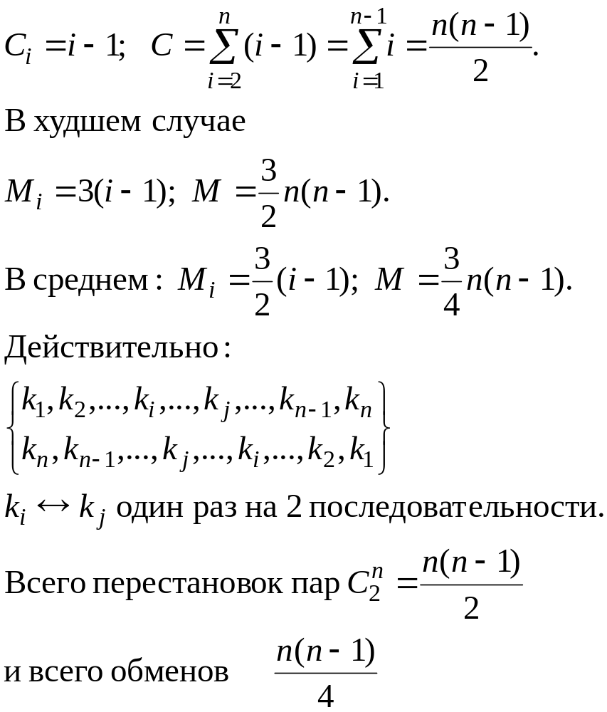
    Анализ сортировки обменами (пузырьковой)
Число сравнений
Число перестановок
Среднее по всем перестановкам элементов массива.
Перестановки разбиваются на пары: для данной перестановки всегда есть обратная.
Обмен произойдет, если только k_{i} < k_{j} (или k_{i} > k_{j} ).
Это для любых двух последовательностей, а следовательно в среднем и для всех
18.11.2014
Сортировка 1

Slide 44
Пример В: исходный «случайный» массив
a[i]
Сортировка обменами («пузырьковая»)
15 |  |  |  | 15
14 |  |  |  |  |  |  |  |  | 14
13 |  |  |  |  |  |  |  |  |  |  | 13
12 |  | 12
11 |  |  |  |  | 11
10 |  |  |  |  |  | 10
9 |  |  |  |  |  |  |  |  |  |  |  |  | 9
8 |  |  |  |  |  |  |  |  |  |  |  |  |  | 8
7 | 7
6 |  |  |  |  |  |  |  |  |  |  |  | 6
5 |  |  |  |  |  |  | 5
4 |  |  | 4
3 |  |  |  |  |  |  |  |  |  |  |  |  |  |  | 3
2 |  |  |  |  |  |  |  |  |  | 2
1 |  |  |  |  |  |  |  | 1
 | 1 | 2 | 3 | 4 | 5 | 6 | 7 | 8 | 9 | 10 | 11 | 12 | 13 | 14 | 15
i
18.11.2014
Сортировка 1

Slide 45
Пример В:
«случайный» массив.
Состояние после первых 5 шагов внешнего цикла.
a[i]
Сортировка обменами («пузырьковая»)
15 |  |  |  |  |  |  |  |  |  |  |  |  |  |  | 15
14 |  |  |  |  |  |  |  |  |  |  |  |  |  | 14
13 |  |  |  |  |  |  |  |  |  |  |  |  | 13
12 |  |  |  |  |  |  |  |  |  |  |  | 12
11 |  |  |  |  |  |  |  |  |  |  | 11
10 |  |  |  |  |  | 10
9 |  |  |  |  |  |  |  | 9
8 |  |  |  |  |  |  |  |  | 8
7 |  |  |  | 7
6 |  |  |  |  |  |  | 6
5 |  | 5
4 | 4
3 |  |  |  |  |  |  |  |  |  | 3
2 |  |  |  |  | 2
1 |  |  | 1
 | 1 | 2 | 3 | 4 | 5 | 6 | 7 | 8 | 9 | 10 | 11 | 12 | 13 | 14 | 15
i
18.11.2014
Сортировка 1

Slide 46
Пример В:
«случайный» массив.
Состояние после первых 10 шагов внешнего цикла.
a[i]
Сортировка обменами («пузырьковая»)
15 |  |  |  |  |  |  |  |  |  |  |  |  |  |  | 15
14 |  |  |  |  |  |  |  |  |  |  |  |  |  | 14
13 |  |  |  |  |  |  |  |  |  |  |  |  | 13
12 |  |  |  |  |  |  |  |  |  |  |  | 12
11 |  |  |  |  |  |  |  |  |  |  | 11
10 |  |  |  |  |  |  |  |  |  | 10
9 |  |  |  |  |  |  |  |  | 9
8 |  |  |  |  |  |  |  | 8
7 |  |  |  |  |  |  | 7
6 |  |  |  |  |  | 6
5 |  |  |  | 5
4 |  |  | 4
3 |  |  |  |  | 3
2 |  | 2
1 | 1
 | 1 | 2 | 3 | 4 | 5 | 6 | 7 | 8 | 9 | 10 | 11 | 12 | 13 | 14 | 15
i
18.11.2014
Сортировка 1

Slide 47
Простые алгоритмы сортировки
  2.3. Сортировка вставками (включением)
упОрядочИвание пуОрядочИвание ОпурядочИвание ОпруядочИвание ОпруядочИвание дОпруяочИвание дОопруячИвание | дОопручяИвание дИОопручявание вдИОопручяание авдИОопручяние авдИнОопручяие авдИинОопручяе авдеИинОопручя
18.11.2014
Сортировка 1

Slide 48
Сортировка ВСТАВКАМИ
    Инвариант внешнего цикла:
0
i
n-1
Упорядочены:
Sort (a, 0, i )
Остальные (исходные)
После i – го шага: Sort (a, 0, i+1)
18.11.2014
Сортировка 1

Slide 49
Сортировка прямыми ВСТАВКАМИ
w
x
w
0
1
j −1
j
i
n-1
Sort (a, 1, i) & (w < a0[j..i-1]) & (a[j+1..i]=a0[j..i-1])
uns j = i; w = a[i];
while (w < a[j-1]) {a[j] = a[j-1]; j--;}
//(w ≥ a[j -1]) & (w < a [j+1..i]) & (a[j] – «свободен»)
a[j] = w;
18.11.2014
Сортировка 1

Slide 50
АЛГОРИТМ
Прямые вставки
template <typename T, typename E>
void sortInsert(T &a)
{ uns n = nElements(a);
uns n1 = n-1;
E w;
for (uns i=n1; i>0; i--)
if (a[i-1] > a[i]) {w = a[i-1]; a[i-1] = a[i]; a[i] = w;}
for (uns i=2; i<n; i++)
{ uns j = i; w = a[i];
while (w < a[j-1]) {a[j] = a[j-1]; j--;}
a[j] = w;
}
}
Задание.
Изобразить результат работы очередного шага внешнего цикла, как функцию («график») (i, a[ i ])
18.11.2014
Сортировка 1

Slide 51
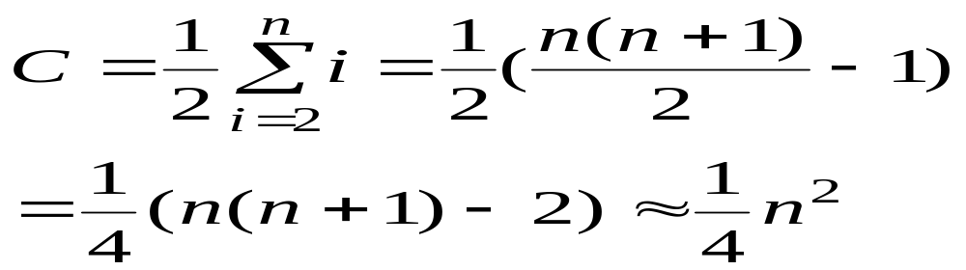
Сортировка ПРЯМЫМИ ВСТАВКАМИ
Анализ
Число сравнений ≈ число перемещений.
Число сравнений на i –ом шаге C_{i} = i/2 в среднем.
Тогда по всем шагам i∈2..n
18.11.2014
Сортировка 1

Slide 52
Сортировка БИНАРНЫМИ ВСТАВКАМИ
template <typename T, typename E>
void binSearch(T &arr, const E x, int &i)
{ uns n = nElements(arr);
int le = 0;
int ri = n;
// Inv: 0<=le<=ri<=n & a[le-1] < x <= a[ri]
while (le!=ri)
{ int m = (le+ri)/2;
if (arr[m]<x) le = m +1;
else ri = m;
}
i = ri;
// 0<=ri<=n & a[ri-1]<x<=a[ri]
}
БИНАРНЫЙ ПОИСК
18.11.2014
Сортировка 1

Slide 53
Сортировка БИНАРНЫМИ ВСТАВКАМИ
for (int i=1; i<n; i++)
{ // Найти место a[i] среди a[0..i-1]
x = a[i];
int le = 0; int ri = i;
while (le != ri)
{ int m = (le+ri)/2;
if (arr[m]<x) le = m +1;
else ri = m;
} // 0<=ri<=n & a[ri-1]<x<=a[ri]
// сдвинуть a[ri..i-1] вправо на место a[ri+1..i]
for (int j=i; j>ri; j--) a[j] = a[j-1];
a[ri] = x; // вставить x на свое новое место
}
18.11.2014
Сортировка 1

Slide 54
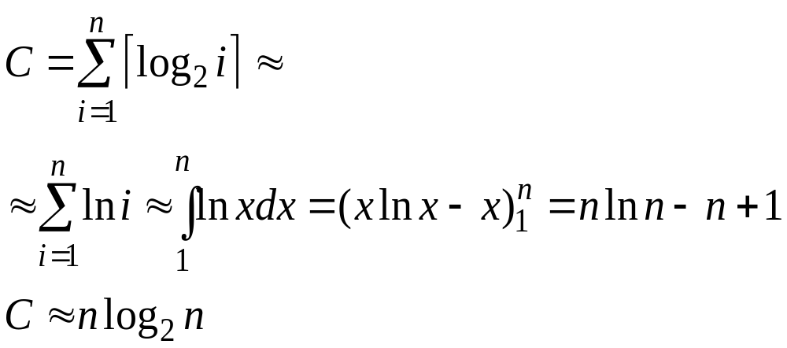
Сортировка БИНАРНЫМИ ВСТАВКАМИ Анализ алгоритма
Число сравнений на i –ом шаге C_{i} ≤ ⎡log₂i⎤.
По всем шагам (i∈2..n)
Число сравнений О(n log n), но число перемещений при сдвиге сегмента массива по-прежнему О(n²)
18.11.2014
Сортировка 1

Slide 55
Далее: более эффективные алгоритмы
Обменная сортировка:
быстрая сортировка
Сортировка вставками (включением): сортировка слиянием
Сортировка выбором:
пирамидальная сортировка
18.11.2014
Сортировка 1

Slide 56
Продолжение на следующей лекции
18.11.2014
Сортировка 1

Slide 57
Конец лекции
Конец лекции
18.11.2014
Сортировка 1

